Slide 1





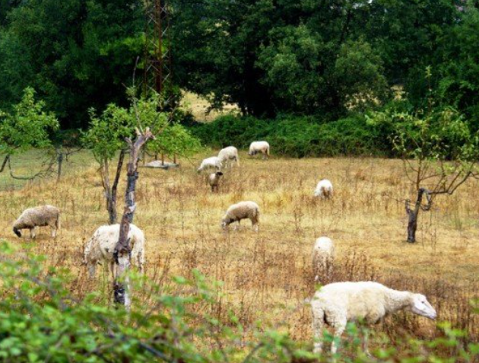
DEVOIR 1 DE STATISTIQUE AGRICOLE
TITRE
SUIVI AGRICOLE
Réalisation de :
Herman Parfait NGAKE YAMAHA
Sous la supervision de :
M. Rassoul SY
Etudiant en ISEP2
ITS, Economiste agricole,
Wageningen University & Research (WUR)
Année académique 2024-2025

Slide 2
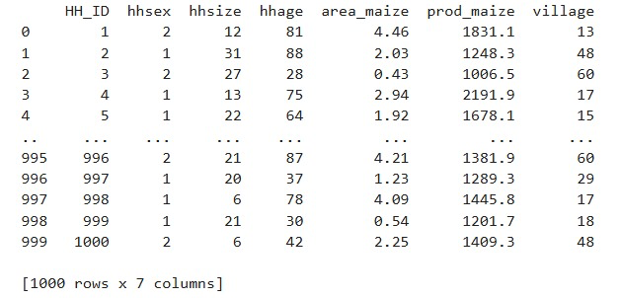
I. Préparation des données 1.Présentation sommaire de la base de données
2.Nombre d’observations et de variables

Slide 3
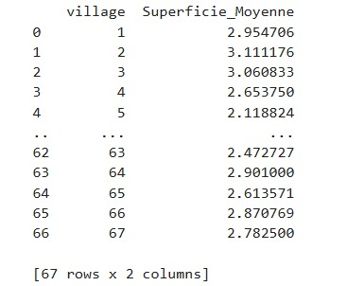
II. Calcul et Analyse 1. Superficie moyenne par ménage dans chaque village

Slide 4

2.a. Rendement moyen global du maïs
2.b. Comparaison par sexe
2.C. Corrélation par âge

Slide 5
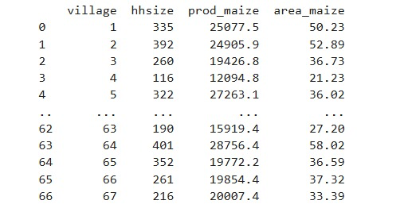
3. Agrégation de la base au niveau village, de sorte à avoir le même format que la base kawteef.xlsx

Slide 6
4. Superficie totale emblavée dans la Zone A (villages : 2, 7, 13, 47, 38)
5. Calcul de la production totale dans la Zone A

Slide 7
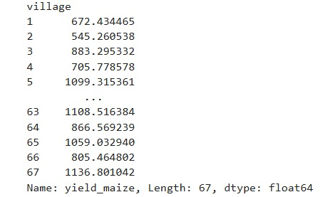
6. Rendement moyen du maïs dans chaque zone

Slide 8
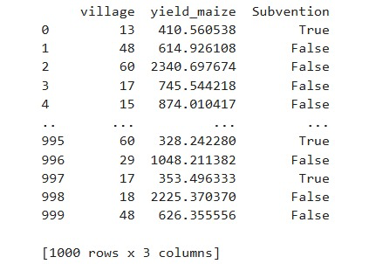
7. Création une variable `Subvention` pour indiquer si un village a un rendement de moins de 500kg/ha

Slide 9

8. Conservation des villages où la superficie moyenne par ménage est < 1 hectare et enregistrement sous pauvres_villages.csv
Le fichier csv ne contient aucune observation car il n’y a aucun village dans notre base de données dont la superficie moyenne des ménages est inférieure à 1 ha.

Slide 10
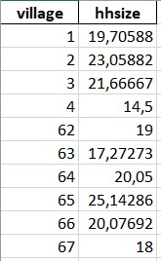
9. Calcul de la taille moyenne par village

